Slide 1
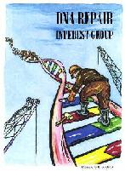
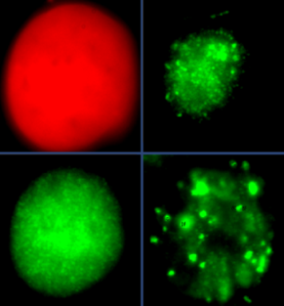
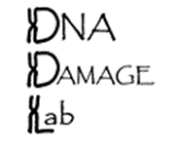
Ομάδα Διηλεκτρικών
Τομέας Φυσικής
Σχολή Εφαρμοσμένων Μαθηματικών και Φυσικών Επιστημών
Εθνικό Μετσόβιο Πολυτεχνείο
http://dielectricsgroup.physics.ntua.gr/
Φυσικές ιδιότητες υλικών – Χαρακτηρισμός υλικών
ΔΙΗΛΕΚΤΡΙΚΗ ΦΑΣΜΑΤΟΣΚΟΠΙΑ
πολυμερή
βιοϋλικά
πορώδη υλικά
νανοσύνθετα πολυμερή
ΘΕΡΜΙΚΗ ΑΝΑΛΥΣΗ
κολλοειδή
βιολογικά υλικά
ΡΟΦΗΣΗ / ΔΙΑΧΥΣΗ ΝΕΡΟΥ
Αλληλεπίδραση ακτινοβολίας με τη βιολογική ύλη
Εργαστήριο Μελέτης Βλαβών DNA

Slide 2
Προσωπικό
2 μέλη ΔΕΠ
3 μεταδιδάκτορες ερευνητές
Αλέξανδρος Γεωργακίλας ( Καθηγητής)
Απόστολος Κυρίτσης ( Καθηγητής)
πρόσφατα αφυπηρετήσαντες:
Πολύκαρπος Πίσσης (Καθηγητής)
Βασίλειος Πέογλος (Επικ. Καθηγητής)
Λάζαρος Απέκης (Ομότιμος Καθηγητής)
Κώστας Χριστοδουλίδης (Ομότιμος Καθηγητής)
Δέσποινα Νταουκάκη (Αναπλ. Καθηγήτρια)
Πόπη Βάρτζελη (Επικ. Καθηγήτρια)
Αμαλία Κώνστα (Ομότιμη Καθηγήτρια)
Δρ. Ζαχαρένια Νικητάκη, Δρ. Στέλλα Λογοθέτη
Δρ. Κλώνος Παναγιώτης
8 υποψήφιοι διδάκτορες
Διονυσία Αραβοπούλου
Όλγα Βασιλειάδου
Σωκράτης Τεγόπουλος
Βάσω Ζαννή
Μαρία Σούλη
Χριστίνα Βασιλείου
Αντώνιο Παντελιάς
Σπυρος Καλοσπύρος
6 προπτυχιακοί και 7 μεταπτυχιακοί φοιτητές
(για εκπόνηση διπλωματικών και μεταπτυχιακών εργασιών)
ΗΜΕΡΙΔΑ ΕΡΕΥΝΗΤΙΚΩΝ ΔΡΑΣΤΗΡΙΟΤΗΤΩΝ ΤΟΜΕΑ ΦΥΣΙΚΗΣ Ε.Μ.Π. 14-07-2017

Slide 3
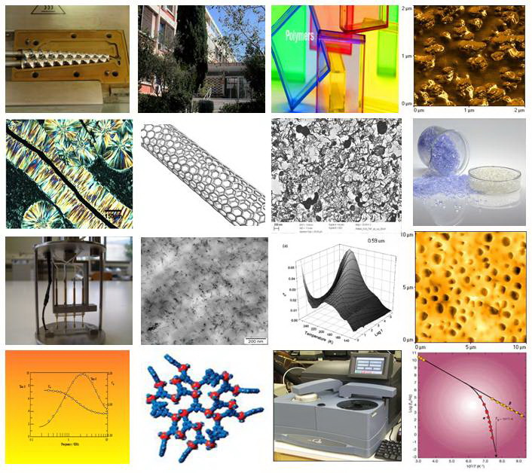
Περισσότερα στοιχεία για
τον εξοπλισμό της ομάδας, τα ερευνητικά ενδιαφέροντα,
τις δραστηριότητες, το προσωπικό και τις δημοσιεύσεις
(στην ιστοσελίδα της ομάδας: http://dielectricsgroup.physics.ntua.gr)
ΗΜΕΡΙΔΑ ΕΡΕΥΝΗΤΙΚΩΝ ΔΡΑΣΤΗΡΙΟΤΗΤΩΝ ΤΟΜΕΑ ΦΥΣΙΚΗΣ Ε.Μ.Π. 15-06-2021

Slide 4
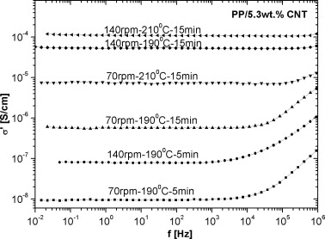
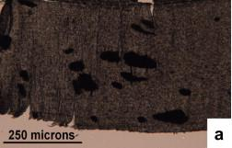
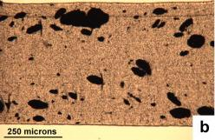
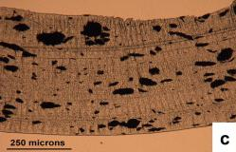
Η Διηλεκτρική Φασματοσκοπία επιτρέπει τη μελέτη της δυναμικής των υλικών σε μοριακό επίπεδο
Μοριακή
κινητικότητα
υλικών
Χημική Εικόνα του Πολυμερούς
Συνεργασιακές
κινήσεις
μακρομορίων
(2 - 4 nm)
πλευρική
ομάδα
πολυμερική
αλυσίδα
δίπολα α
Διηλεκτρική Εικόνα
δίπολα β
Δυναμική όλου του μακρομορίου
(~ 10 nm)
Τοπικές κινήσεις
(< 1nm)
δίπολα β
δίπολα α
Ηλεκτρική
αγωγιμότητα
υλικών

Slide 5
(Σε μία σελίδα…)
Ερευνητικός εξοπλισμός
Διηλεκτρική φασματοσκοπία (ΔΦ)
Frequency response analyzer, Novocontrol Alpha Analyzer, 10⁻⁵ – 10⁷ Hz, tanδ>10⁻⁴
Impedance Material Analyzer, Hewlett Packard 4291A, 1MHz - 1.8GHz
Impedance analyzer HP4284A LCR meter, 10Hz -10MHz (Interdigitized electrodes)
Impedance analyzer ΗP 4192A, 10Hz -10MHz
Temperature Control
Novocontrol Quatro Cryosystem, -150 – 450 °C
Heraeus programmable vacuum oven, up to 400 °C
Θερμορεύματα Αποπόλωσης (ΘΡΑ) – (TSDC)
Θερμική ανάλυση
Θερμιδόμετρα Διαφορικής Θερμιδομετρίας Σάρωσης (ΔΘΣ) (Q200, Q20 TA Instruments, Pyris Perkin Elmer)
Διάταξη μέτρησης θερμικής αγωγιμότητας/θερμικής διαχυτότητας (LFA 467 Hyper Flash, Netzsch)
Ρόφηση/Διάχυση νερού και άλλων πτητικών ενώσεων
VTI-SA plus TA Sorption Analyser
IGAsorp apparatus (Hidden Isochema)
+
Διάφορες διατάξεις σύνθεσης πολυμερών και εγκλιματισμού υλικών
(χημείο, φούρνοι, ζυγοί, μηχ. αναδευτήρες,…)

Slide 6
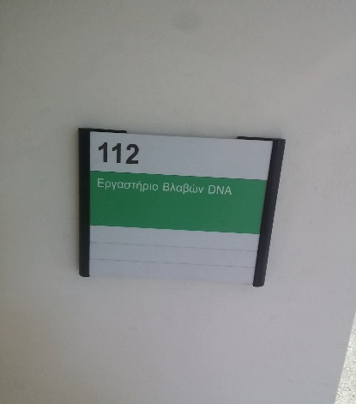
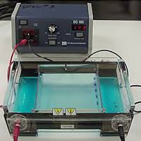
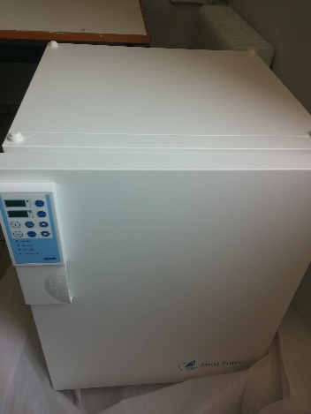
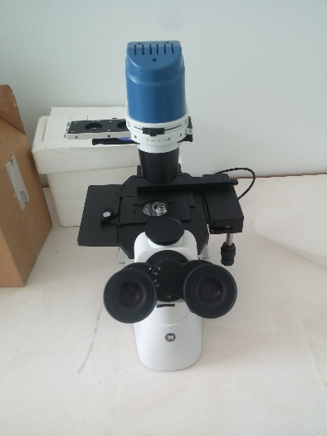
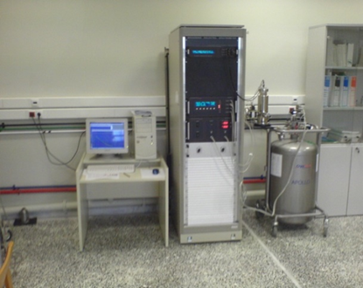
Εξοπλισμός που αναπτύσσεται/θα αναπτυχθεί στο Εργαστήριo Μελέτης Βλαβών DNA
Θα αναπτυχθεί πλήρες εργαστήριο για την ανάλυση βλαβών DNA σε κύτταρα (Γραφείο 112)
1. Μέσω προηγμένων τεχνικών ηλεκτροφόρησης
2. Κυτταροκαλιέργειας
3. Μικροσκοπίας φθορισμού και οπτικής μικροσκοπίας
3. Διηλεκτρικής φασματοσκοπίας

Slide 7
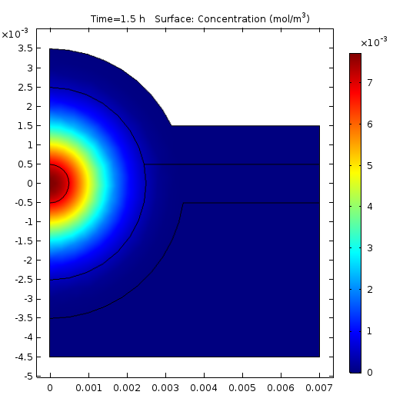
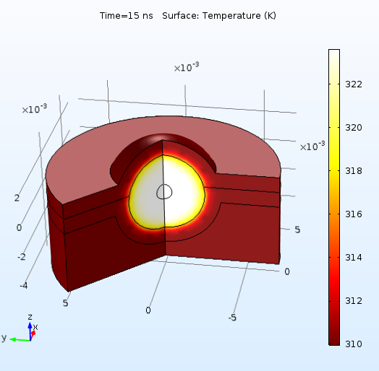
Προβλέποντας την υπερθερμία σε όγκο μέσω νανοσωματιδίων χρυσού με προσομοίωση:

Slide 8
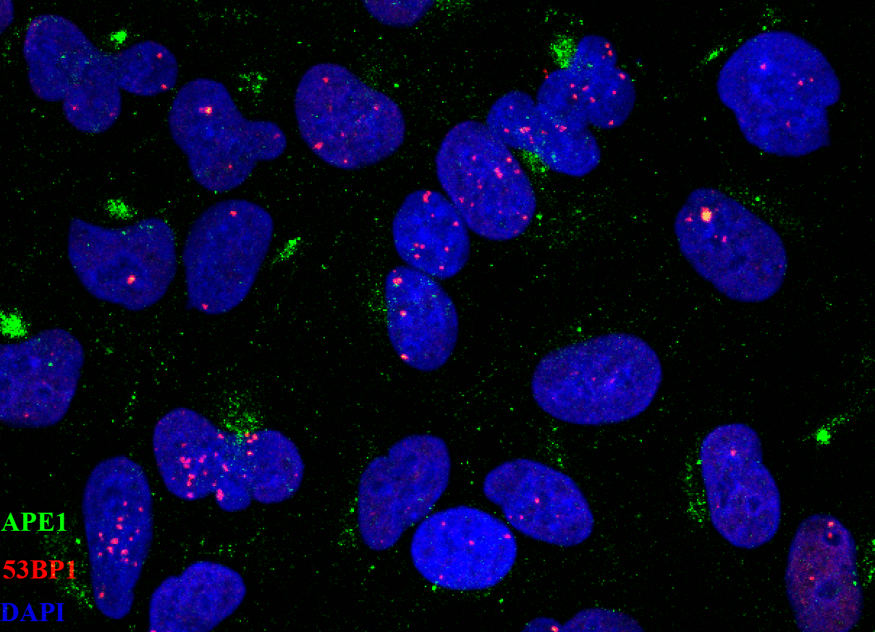
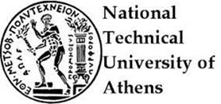
Complex DNA damage foci localization patterns and characteristics
A collaboration with Prof. Iliakis and Dr. Hellweg, Germany, Dr. Olga Martin, Australia
Colocalization of APE1 (green) and 53ΒP1 (red) foci on A549 cells exposed to Micro-Léman collimated X-rays, 10 min after irradiation .
Measurement of complex DNA damage induction and repair in human cellular systems after exposure to ionizing radiations of varying linear energy transfer (LET).
Nikitaki Z, Nikolov V, Mavragani IV, Mladenov E, Mangelis A, Laskaratou DA, Fragkoulis GI, Hellweg CE, Martin OA, Emfietzoglou D, Hatzi VI, Terzoudi GI, Iliakis G, Georgakilas AG. Free Radic Res. 2016 Nov;50(sup1):S64-S78.

Slide 9
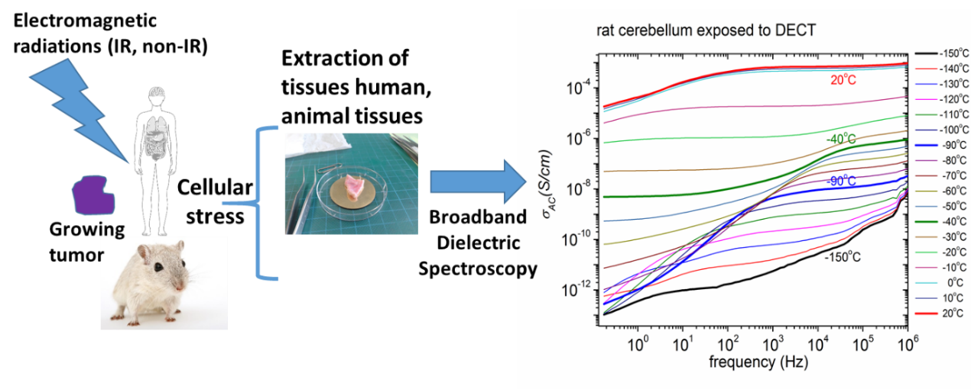
Χρήση Διηλεκτρικής Φασματοσκοπίας για ανάλυση βλαβών σε ιστούς ανθρώπου και ζώων:
GRAPHICAL ABSTRACT
An overview of the use of Broadband Dielectric Spectroscopy (BDS) towards the measurement of biophysical and structural changes in mammalian tissues after exposure to radiations (Ionizing radiation-IR or non-IR) or growing tumors-induced stress. Images of human body and animal obtained by Pixabay and released under Creative Commons CC0.

Slide 10
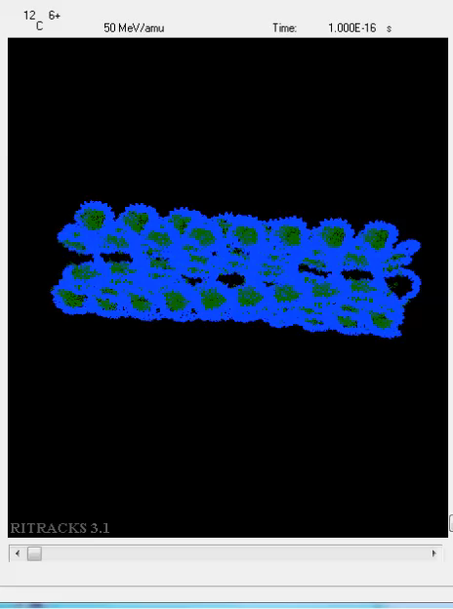
Προσομοιώνοντας την επίδραση της ιοντίζουσας ακτινοβολίας με Monte Carlo

Slide 11
ΕΥΧΑΡΙΣΤΙΕΣ
The Georgakilas Group at NTUA
Zacharenia Nikitaki, A. Pavlopoulou: Post doc collaborators
Ifigenia Mavragani, Spyros Kalospyros, Maria Souli, Tremi Ioanna : Phd students
Gerasimos Pollakis MSc students
Nikos Dimitriou (Currently in McGill), Antreas Ntargaras, Lina Giannakandropoulou, Marianna Kasma, Christina Vasileiou, Dora Michalettou
Thanks also to my Collaborators outside NTUA
V. Kouloulias, Medical School, National and Kapodistrian University of Athens, Attikon University Hospital, Athens
V. Gorgoulis, School of Medicine, University of Athens, Greece
G. Pantelias, G. Terzoudi, NCSR ‘Demokritos’, Greece
D. Emfietzoglou, University of Ioannina, Greece
O. Martin, Peter MacCallum Cancer Center, Australia
G. Iliakis, University of Essen, Germany
C. Hellweg, Institute of Aerospace Medicine, Germany;
This work partially funded International Union Against Cancer (UICC), EU Marie Curie IRG Grant, Thalis’ Grant GSRT Greece. COST Action CM1201. DAAD Grant ‘DNA Repair’

